Slide 1
§ 10. Политические идеологии
Учитель: Жигалов Р.И. ГУО СШ №38 г. Гомеля

Slide 2
Контроль знаний

Slide 3
План урока
Понятие и функции идеологии
Основные виды политической идеологии
Идеологическое разнообразие современности

Slide 4
1. Понятие и функции идеологии

Slide 5

Политическая идеология
— это совокупность идей, идеалов, ценностей, в которых отражаются значимые, существенные интересы определённых социальных слоёв, стремящихся реализовать их с помощью государственной власти

Slide 6
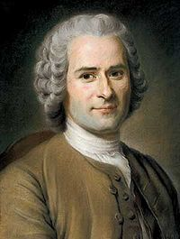
Антуан Дестют де Траси
Автор понятия «идеология»

Slide 7
Уровни идеологии
Теоретический
разрабатываются политические теории, обосновываются принципы деятельности государства
Программно-политический
теории и идейные принципы конкретизируются в программах политических партий, предвыборных платформах, заявлениях политических лидеров, лозунгах
Обыденный (поведенческий)
превращение идеологических теорий, идей, идеалов в убеждения людей
формулируются общественные идеалы

Slide 8
2. Основные виды политической идеологии

Slide 9
Основные идеологии
Либерализм
(от лат. liberalis —свободный) —возникает в XVII—XVIII вв. в период буржуазных революций
Консерватизм
(от лат. conservo —сохранять, беречь) —возникает в конце XVIII в. как реакция на революциии либерализм
Социализм
(от лат. socialis —общественный) —возникает в началеXIX в. как идеология рабочего класса

Slide 10
Либерализм
Классический
Индивидуальная свобода, самоценность человеческой личности, права и свободы человека
Современный
Государство должно регулировать рынок и придавать экономике социальную направленность, защищать многообразие форм собственности, проводить экономические и социальные реформы,
Защита частной собственности и рыночной экономики, невмешательство государства в сферу экономики
последовательно реализовывать всё более расширяющиеся права и свободы человека

Slide 11
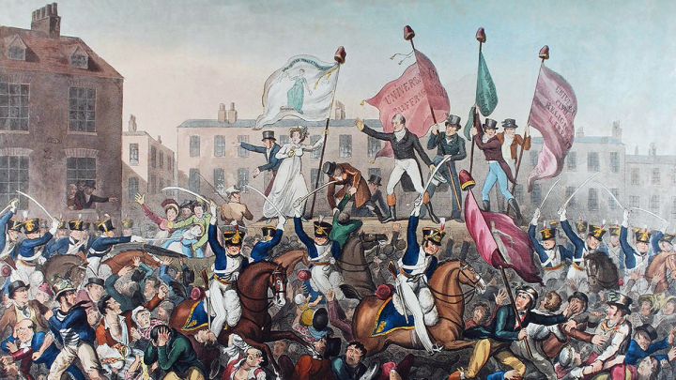

Slide 12
Консерватизм
Классический
Традиционные ценности (семейные, монархические, религиозные и др.)
Современный
Преемственность и стабильность – необходимые условия сохранения целостности общества и традиционных ценностей в период глобальных изменений
Частная собственность священна и неприкосновенна
Против революционных преобразований
Признание необходимости реформ, которые должны опираться на традиционные устои
Необходимость авторитетного и сильного государства

Slide 13
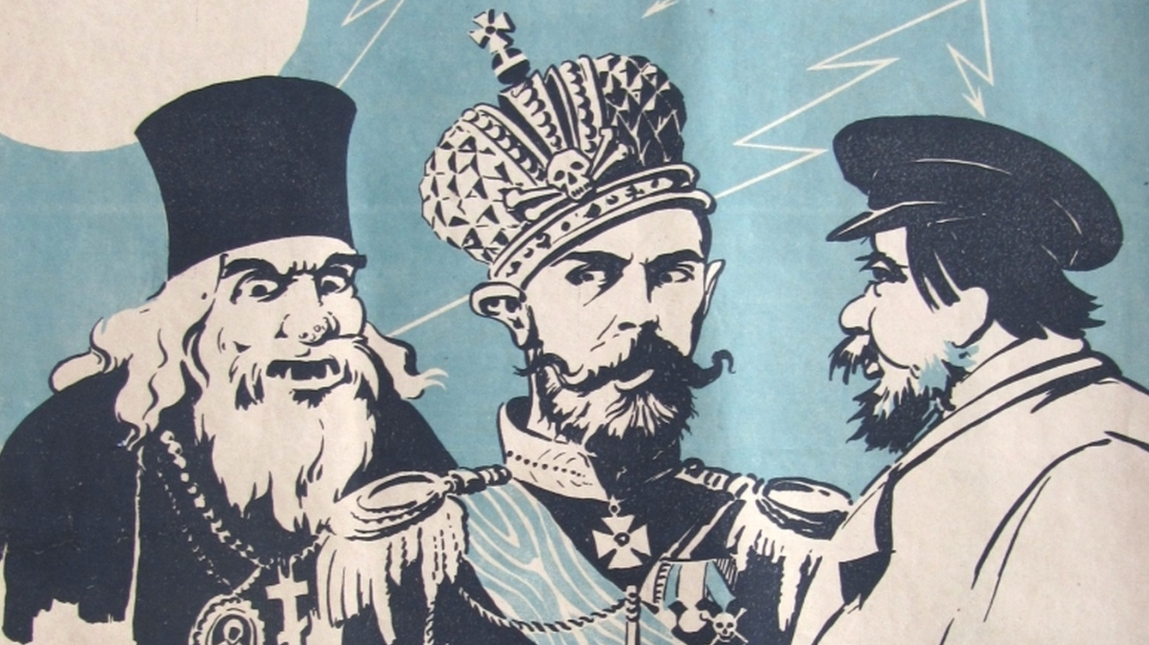

Slide 14
Социализм
Классический
Приоритет интересов социальной общности и общего блага над интересами личности
Современный
Расширение участия граждан в управлении государством при сохранении и совершенствовании современных демократических институтов
Справедливое общество на основе общественной собственности и социального равенства
Проведение преобразований (революционным путем – коммунизм, реформистским –социал-реформизм)
Усиление социальной направленности экономической сферы, функционирования смешанной экономики
Ориентация на высокое качество жизни для всех слоев населения, борьбу с бедностью

Slide 15
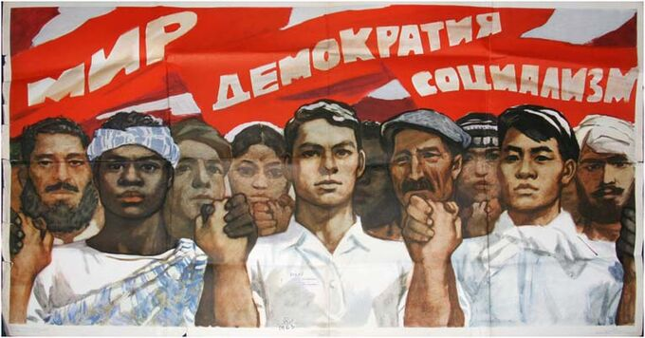

Slide 16
Политический спектр
Левые
Защита интересов трудящихся, социальная справедливость и равенство
Правые
Защита устоявшихся ценностей, поддержание сложившегося иерархического устройства общества
Социализм, социал-демократизм, коммунизм, анархизм
Либерализм, консерватизм, национализм, шовинизм, расизм, фашизм, религиозный фундаментализм

Slide 17
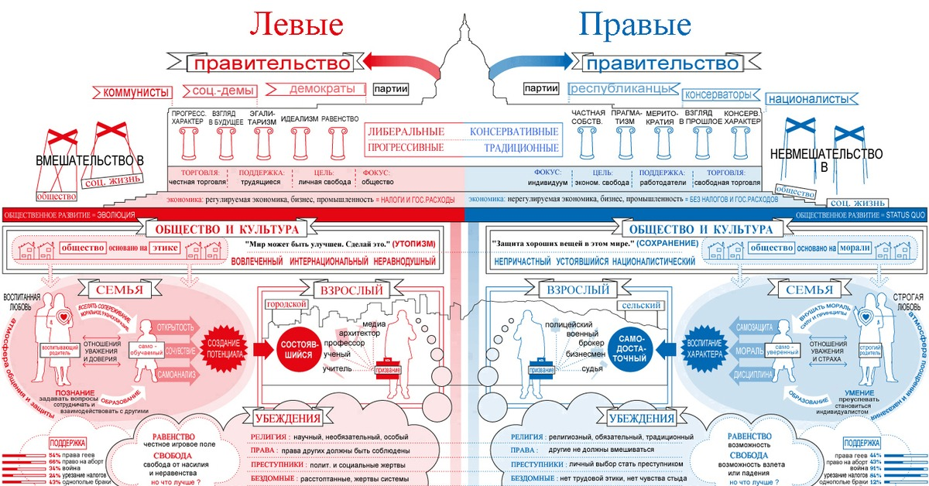

Slide 18
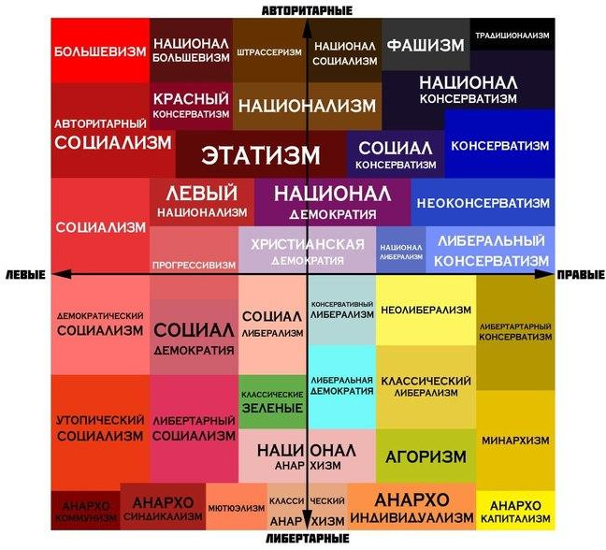
Политический куб

Slide 19
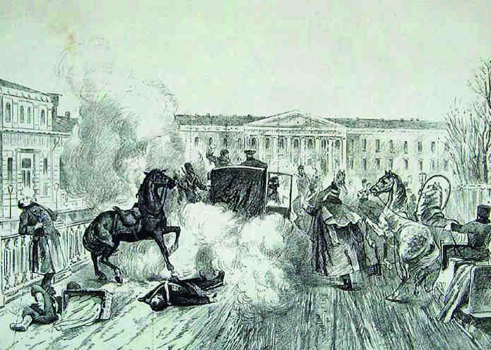
Радикализм
идеологическая и практическая ориентация на коренное и быстрое изменение общества и государства, чаще всего насильственным путём

Slide 20
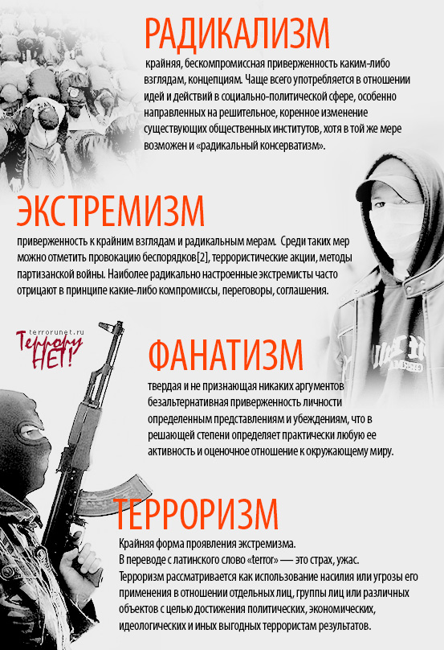
Радикализм. Экстремизм. Фанатизм. Терроризм.

Slide 21
3. Идеологическое разнообразие современности

Slide 22
Особенности современной идеологии
Дробление суперидеологий (либерализма, консерватизма, социализма)
Усиливается влияние национализма, феминизма, идеологии «зелёных», религиозного фундаментализма
Широко применяются идеологические заимствования
В условиях идеологического разнообразия усиливается значение идеологии государства, которая отражает национально-государственные интересы в целом

Slide 23
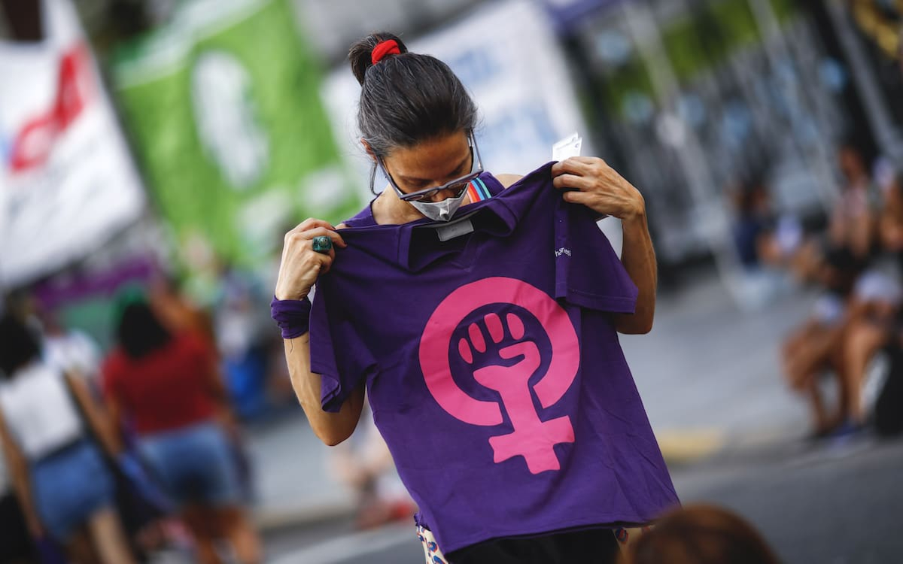
Эмблема феминизма

Slide 24
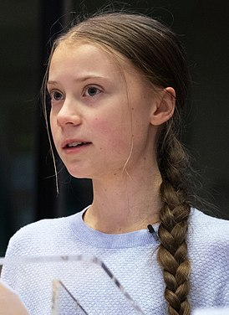
Грета Тунберг – один из лидеров зеленых

Slide 25
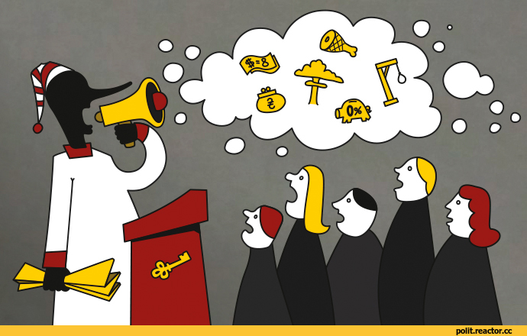
Популизм
это выдвижение нереальных, но популярных в конкретной ситуации лозунгов для получения поддержки народа, обещание лёгкого решения острых социальных проблем

Slide 26
Из конституции Республики Беларусь
Статья 4. Демократия в Республике Беларусь осуществляется на основе идеологии белорусского государства, а также многообразия политических институтов и мнений.
Идеология политических партий, религиозных или иных общественных объединений, социальных групп не может устанавливаться в качестве обязательной для граждан.
Статья 33. Каждому гарантируется свобода мнений, убеждений и их свободное выражение.
Никто не может быть принужден к выражению своих убеждений или отказу от них.
Монополизация средств массовой информации государством, организациями или отдельными гражданами, а также цензура не допускаются.

Slide 27
Контроль знаний

Slide 28
Домашнее задание

Slide 29

Тест, оценки, д/з

